Slide 1
Рецензия: виды, структуры, рекомендации, языковые средства
ВЫПОЛНИЛИ: АЛИЯ СОЦИАЛОВА
ДАНАЯ РАХИМЖАНОВА

Slide 2
Виды рецензий
1. Литературные рецензии: oценка литературных произведений, включая книги, статьи и эссе.
2. Кинорецензии: рецензии на фильмы и сериалы, оценивающие сюжет, актерское мастерство, операторскую работу и другие аспекты кинематографа.
3. Музыкальные рецензии: отзывы о музыкальных альбомах, концертах и музыкальных выступлениях, оценивающие музыкальный стиль, исполнение и тексты песен.
4. Художественные рецензии: обзоры произведений искусства, включая живопись, скульптуру, фотографию и другие виды художественного творчества.
5. Театральные рецензии: оценка спектаклей и театральных постановок, а также актерское мастерство, режиссуру, декорации и световое оформление.

Slide 3
Структура рецензии
Структура рецензии обычно состоит из трех основных частей:
1. Введение:
- Краткое введение в рецензируемое произведение и его контекст.
- Основная идея или тезис рецензии.
2. Основная часть:
- Анализ ключевых аспектов произведения (сюжет, персонажи, стиль и т. д.).
- Обоснование оценки и выводов.
3. Заключение:
- Суммирование основных точек рецензии.
- Окончательная оценка и рекомендация.

Slide 4
Критерии написания рецензии
1. Понимание аудитории: учитываются интересы и ожидания целевой аудитории.
2. Объективность: оценка произведению искусства объективно, основываясь на фактах и аргументах.
3. Аргументированность: поддержка своих суждений и оценок примерами и аргументами из произведения.
4. Ясность и четкость: используется ясный и легко читаемый стиль написания, избегающий излишней сложности и техничности.
5. Эмоциональная связь: эмоциям и впечатлениям в тексте позволено выразиться, но важна мера и профессионализм.

Slide 5
Языковые средства в рецензиях
1. Эмоциональная окраска: Использование эмоционально окрашенных слов и выражений для передачи впечатлений и эмоций.
2. Аналогии и метафоры: Создание образных сравнений для улучшения понимания и визуализации произведения.
3. Цитаты и примеры: Включение цитат и конкретных примеров из произведения для подтверждения оценок и аргументации.
4. Терминология: Использование профессиональной терминологии и специфических терминов из соответствующей области искусства.
5. Ирония и сарказм: Использование иронии и сарказма для придания остроты и художественности рецензии.

Slide 6
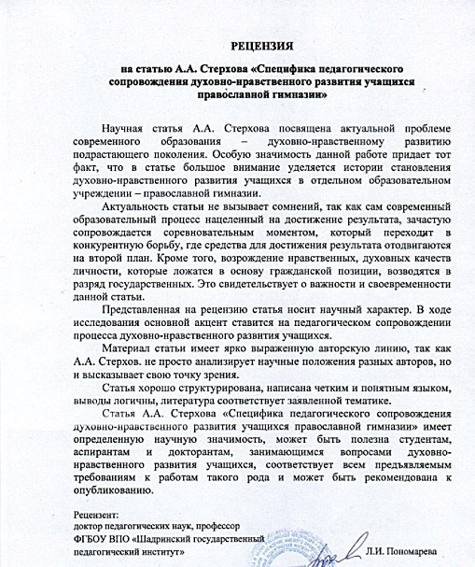

Slide 7
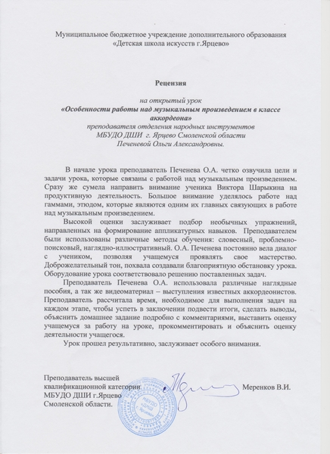

Slide 8
Заключение
В заключение, рецензия является важным инструментом анализа и оценки различных произведений искусства. Она помогает не только выразить собственное мнение, но и влиять на мнение других людей, а также способствует обогащению культурного опыта.

Slide 9
Викторина: Соотнесите тип рецензии с его описанием:
1. Какой тип рецензии оценивает книги, статьи и эссе?
2. Какой тип рецензии оценивает фильмы и сериалы, включая сюжет и актерское мастерство?
3. Какой тип рецензии оценивает музыкальные альбомы, концерты и музыкальные выступления?
4. Какой тип рецензии оценивает произведения искусства, такие как живопись и скульптура?
5. Какой тип рецензии оценивает спектакли и театральные постановки, включая актерское мастерство и режиссуру?
А. Музыкальные рецензии.
В. Художественные рецензии.
С. Литературные рецензии.
D. Театральные рецензии.
Е. Кинорецензии.

Slide 10
Список литературы
1.Клюшников Ю.А., Плотникова Е.А. Рецензия как жанр критического текста: структура и особенности написания // Вестник Череповецкого государственного университета. 2019. № 1. С. 89-95. // URL: https://sfk-mn.ru/PDF/42KLSK222.pdf
2. Григорчук Е.В. Рецензия как вид журналистского текста // Медиасфера. 2017. № 2 (11). С. 87-95. // URL: https://expert-mik.ru/wp-content/uploads/file/d5c08925756409859b863edea12584fc.pdf
3. Степанова Н.А. Языковые средства авторской рецензии // Язык и текст. 2018. № 4(44). С. 56-61. // URL: https://dspace.tltsu.ru/bitstream/123456789/9613/1/Шахмаева%20К.А._ФИЛб-1501.pdf
4. Козлова М.Е. Рекомендации по написанию рецензий на литературные произведения // Педагогическое обозрение. 2020. № 2(31). С. 112-119. // URL: https://kmc23.ru/img/1/9_3.pdf
5.Рябушкина О.С. Рецензия как жанр критики: эволюция и современность // Журналистика и публицистика. 2019. № 3(18). С. 45-52. // URL: https://cyberleninka.ru/article/n/retsenziya-kak-zhanr-literaturnoy-kritiki-genezis-formirovanie-strukturno-funktsionalnyh-parametrov

